Slide 1
4. enota: Merjenje
2. element: Zanesljivost
Podkomponenta: Six Sigma
Notes:
To učno gradivo je bilo certificirano v skladu s pravili ECQA – Evropskega združenja za certificiranje in kvalificiranje.
Učno gradivo je bilo usklajeno med univerzami in industrijo v okviru mednarodnega konzorcija projekta “Automotive Quality Universities – AutoUniverse (AQU)”:
VSB – Technical University of Ostrava, Faculty of Electrical Engineering and Computer Science, Češka, www.fei.vsb.cz/en
Graz University of Technology, Institute for Technical Informatics, Avstrija, www.iti.tugraz.at
University of Applied Sciences JOANNEUM, Institute for Automotive Engineering, Graz, Avstrija, https://www.fh-joanneum.at/en/institut/automotive-engineering/
EMIRAcle – European Manufacturing and Innovation Research Association, Belgija, http://www.emiracle.eu/
Univerza v Mariboru, Fakulteta za elektrotehniko, računalništvo in informatiko, Slovenija, https://feri.um.si/
ISCN Ltd./Ges.m.b.H, Irska/Avstrija, www.iscn.com
ECQA – European Certification and Qualification Association, Avstrija, www.ecqa.org
Ta projekt je bil financiran s podporo programa Erasmus+ Evropske komisije po pogodbi 2015-1-CZ01-KA203-013986 - 2015 – 2017.
AQUA – Zavezništvo znanja za kakovost usposabljanja in odličnost v avtomobilski industriji je vzpostavilo zavezništvo za kakovost – LLP projekt EAC-2012-0635 - 2013 – 2014.
Ta publikacija/sporočilo odraža stališče avtorjev in Komisija ne prevzema odgovornosti za kakršnokoli uporabo informacij, ki jih vsebuje.

Slide 2

Auto Universe Ecosystem
Projekt Auto Universe je združil gradivo za usposabljanje na univerzah in v industriji (september 2015 - september 2017)
Usposabljanje je priznano na ravni univerz z ECTS in v avtomobilski industriji.
Zavezništvo AQUA je vzpostavilo zavezništvo za kakovost – LLP projekt EAC-2012-0635 - 2013 – 2014.
Notes:
To učno gradivo je bilo certificirano v skladu s pravili ECQA – Evropskega združenja za certificiranje in kvalificiranje.
Učno gradivo je bilo usklajeno med univerzami in industrijo v okviru mednarodnega konzorcija projekta “Automotive Quality Universities – AutoUniverse (AQU)”:
VSB – Technical University of Ostrava, Faculty of Electrical Engineering and Computer Science, Češka, www.fei.vsb.cz/en
Graz University of Technology, Institute for Technical Informatics, Avstrija, www.iti.tugraz.at
University of Applied Sciences JOANNEUM, Institute for Automotive Engineering, Graz, Avstrija, https://www.fh-joanneum.at/en/institut/automotive-engineering/
EMIRAcle – European Manufacturing and Innovation Research Association, Belgija, http://www.emiracle.eu/
Univerza v Mariboru, Fakulteta za elektrotehniko, računalništvo in informatiko, Slovenija, https://feri.um.si/
ISCN Ltd./Ges.m.b.H, Irska/Avstrija, www.iscn.com
ECQA – European Certification and Qualification Association, Avstrija, www.ecqa.org
Ta projekt je bil financiran s podporo programa Erasmus+ Evropske komisije po pogodbi 2015-1-CZ01-KA203-013986 - 2015 – 2017.
AQUA – Zavezništvo znanja za kakovost usposabljanja in odličnost v avtomobilski industriji je vzpostavilo zavezništvo za kakovost – LLP projekt EAC-2012-0635 - 2013 – 2014.
Ta publikacija/sporočilo odraža stališče avtorjev in Komisija ne prevzema odgovornosti za kakršnokoli uporabo informacij, ki jih vsebuje.

Slide 3
Učni cilji
AQUA.U4.E2 Zanesljivost
Ta element vsebuje učne cilje. Ta predstavitev naslavlja kriterij zmogljivosti v povezavi s Six Sigma.
AQUA.U4.E2.PC4 Definira specifikacije zanesljivosti in načrtuje teste za prikaz specifikacij zanesljivosti. Analizira podatke o okvarah in testiranju življenjske dobe.

Slide 4
Zanesljivost
Kaj je to?
Analiza zanesljivosti preučuje verjetnost, da bo sistem neprekinjeno deloval do trenutka T.
Sistem deluje v trenutku 0.
Sistem v določenem trenutku preneha delovati.
Zanesljivost se ne računa natančno.
Verjetnost preživetja je le ocena na podlagi vzorcev.
Notes:
Vsak sistem, ki deluje v trenutku nič, bo enkrat odpovedal. Zanesljivost v trenutku T je verjetnost, da bo sistem v trenutku T še vedno deloval. Je težko izračunljiva, saj ne gre za lastnost, ki bi jo bilo mogoče videti ali meriti. Zanesljivost se določa s testiranjem določenega števila sistemov: nekaj proizvodov bo naključno odpovedalo, ostali pa bodo v trenutku T še delovali.
Verjetnost preživetja je torej le ocena s kvantificirano stopnjo zaupanja.

Slide 5
Zanesljivost
Operativna zanesljivost (zanesljivost) - R(t)
Zanesljivost sistema R(t) je verjetnost, da bo sistem v trenutku t še deloval.
Sistem deluje v trenutku 0:
Vsak sistem enkrat odpove:
Sistemi ne morejo oživeti, zato je R(t) padajoča funkcija.
Formalna definicija:
Verjetnost, da bo sistem izvajal predvideno funkcijo (ali funkcije) v danem časovnem intervalu, pod pogojem, da so izpolnjeni določeni pogoji okolice.
Notes:
Formalna definicija funkcije zanesljivosti je zelo enostavna.
Verjetnost delovanja v trenutku 0 je enaka 1, v neskončnosti pa je enaka 0.
Proizvod ne more nikoli 'oživeti' med začetkom uporabe in neskončnostjo, kar pomeni, da je funkcija zanesljivosti vedno padajoča.
Zapomniti si moramo, da morajo biti med življenjsko dobo vedno izpolnjeni predpisani pogoji delovanja. Če so ti pogoji kršeni, lahko sistem preneha delovati (odpove).

Slide 6

Primer
Prezračevanje:
Hiše v velikem naselju se prezračujejo z ventilatorji, ki delujejo neprekinjeno.
Ventilatorji morajo vzdržati vsaj 20 let. V teh 20 letih ne sme odpovedati več kot 5% ventilatorjev. Kako lahko dobavitelj dokaže, da njegovi ventilatorji izpolnjujejo to zahtevo?
Življenjska doba:
Proizvajalec je preučil življenjsko dobo svojih izdelkov.
Po 100 urah jih je odpovedalo 12 od 100 izdelkov (točni časi odpovedi so znani).
Proizvajalec želi vedeti, kakšno garancijo življenjske dobe lahko ponudi, če kupec sprejema 5% odpovedi v življenjski dobi.
Notes:
Tukaj imamo dva primera.
Pri prvem gre za prezračevalne ventilatorje, ki morajo delovati približno 20 let. Ti ventilatorji delujejo neprekinjeno v hišah v velikem naselju. Kupec dopušča 5% odpovedi v teh 20 letih. Zanesljivost je orodje za definicijo, izvedbo in analizo testa, s katerim se dokaže, da ventilatorji izpolnjujejo zahtevo po 20-letni življenjski dobi. Proizvajalec teh ventilatorjev mora pripraviti test, s katerim bo dokazal življenjsko dobo. Seveda bi lahko pustil ventilatorje delovati 20 let, toda takrat bo že prepozno za naročilo.
V drugem primeru gre za podaljšanje garancije za izdelek. Proizvajalec želi na podlagi rezultatov testa zanesljivosti izračunati življenjsko dobo, ki jo lahko garantira, če stranka sprejema največ 5% odpovedi v življenjski dobi. Če bo priznal predolgo življenjsko dobo, bo prejel preveč garancijskih zahtevkov, če obljubi prekratko življenjsko dobo, pa bo izgubil posel.

Slide 7
Krivulja kopalne kadi
Pogostost odpovedi – h(t)
Definicija: Verjetnost odpovedi (izgube) na časovno enoto na sistem (verjetnost, da bo sistem odpovedal v naslednji časovni enoti.)
Krivulja pogostosti odpovedi ima pogosto obliko kopalne kadi.
Krivulja se najprej spušča, nato je nekaj časa stabilna, nato pa se spet vzpne zaradi obrabe (staranja)
Življenjska doba
Pričakovana ali izmerjena pogostost odpovedi
Pogostost odpovedi h(t)
t = čas
Obdobje
zgodnjih
odpovedi
Obdobje odpovedi ob koncu življenjske dobe
Stabilno obdobje odpovedi
Notes:
Pogostost odpovedi sistema v trenutku t je verjetnost, da bo sistem odpovedal v naslednji časovni enoti.
Primer
Denimo, da v trenutku t deluje 1000 sistemov in da je pogostost odpovedi 0,01. Pričakujemo lahko torej, da bo v naslednji časovni enoti odpovedalo 10 sistemov.
V resničnem svetu se pogostost odpovedi skozi življenjsko dobo spreminja. Na začetku, v obdobju zgodnjih odpovedi, je lahko pogostost odpovedi velika. Po tem obdobju se pogostost odpovedi stabilizira in je majhna, ob koncu življenjske dobe pa se pogostost odpovedi spet poveča. Takšno vedenje v obliki krivulje kopalne kadi je zelo razširjeno. Konstantna pogostost odpovedi je zelo redka.

Slide 8
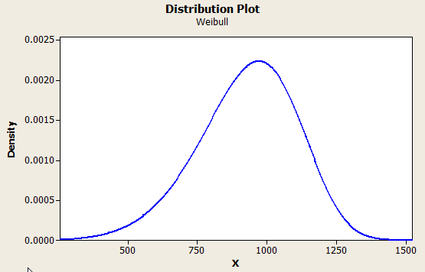
Funkcija gostote porazdelitve
Funkcija gostote porazdelitve odpovedi – f(t)
Prikazuje porazdelitev verjetnosti odpovedi sistema v celotni življenjski dobi.
Površina pod krivuljo je enaka 1.
V našem primeru je verjetnost odpovedi maksimalna v obdobju tik pred časom t = 1000.
Notes:
Če želimo ocenjevati verjetnosti preživetja, potrebujemo matematično funkcijo, ki opisuje te verjetnosti. Funkcijo zanesljivosti R(t), ki opisuje verjetnost preživetja, smo že definirali. Ta funkcija R(t) je pravzaprav izpeljana iz funkcije gostote porazdelitve odpovedi.
Funkcija gostote porazdelitve odpovedi opisuje, kako je verjetnost odpovedi porazdeljena po življenjski dobi sistema. Pazite, da je ne zamešate s funkcijo pogostosti odpovedi. Funkcija pogostosti odpovedi opisuje pogojne verjetnosti: h(t) je verjetnost odpovedi v naslednji časovni enoti pod pogojem, da sistem deluje v trenutku t.
Funkcija gostote porazdelitve odpovedi opisuje verjetnost v življenjski dobi z začetkom v trenutku 0.
Iz grafa je razvidno, da je verjetnost odpovedi največja v obdobju okrog trenutka t = 1000.

Slide 9
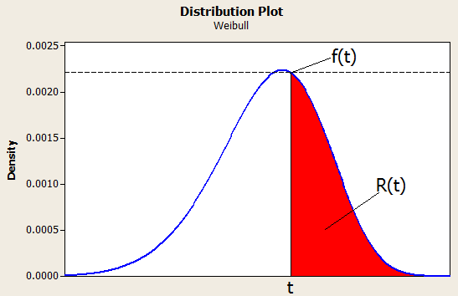
Pogostost odpovedi
Pogostost odpovedi - h(t) in gostota verjetnosti - f(t)
f(t) označuje porazdelitev verjetnosti odpovedi sistemov v celotnem obdobju od trenutka t = 0 do neskončnosti.
h(t) je pogostost odpovedi v trenutku t za sisteme, ki še vedno delujejo.
h(t) je pogojna gostota verjetnosti.
h(t) je gostota verjetnosti odpovedi pod pogojem, da sistem še vedno deluje:
Zato:
Notes:
Za izračun pogostosti odpovedi potrebujemo funkcijo gostote verjetnosti odpovedi.
V trenutku t pričakujemo, da bo v eni časovni enoti prenehal delovati določeni del celotne populacije. f(t)
Določeno število izdelkov pa je prenehalo delovati že pred trenutkom t. V trenutku t še vedno deluje določeni del populacije. R(t)
Delež še delujočih izdelkov, ki bo odpovedal v naslednji časovni enoti, je f(t)/R(t). Imenuje se pogostost odpovedi.
Pogostost odpovedi h(t) je pravzaprav pogojna gostota verjetnosti.
Diapozitiv prikazuje povezavo med temi tremi funkcijami in je potreben za oblikovanje splošne formule funkcije zanesljivosti R(t).

Slide 10
Funkcija zanesljivosti
Splošna funkcija zanesljivosti
Videli smo, da je
Kumulativna pogostost odpovedi H(t) je (o tem se lahko prepričate z odvajanjem):
To pomeni, da je splošna funkcija operativne zanesljivosti R(t):
Notes:
Na vrhu je funkcija pogojne gostote verjetnosti oz. funkcija pogostosti odpovedi.
Z malo "preproste" matematike lahko izpeljemo funkcijo zanesljivosti na dnu diapozitiva. To lahko preverite doma.
Vsaka funkcija zanesljivosti mora biti zapisana na tak način. Najbolj preprosta funkcija zanesljivosti je funkcija, kjer je H(t) konstantna v času t: H(t) = λt
Ne pozabite, da je zanesljivost v trenutku t enaka ena minus pogostost odpovedi v trenutku (t), ta pogostost odpovedi je integral funkcije gostote odpovedi med minus neskončno in trenutkom t.

Slide 11
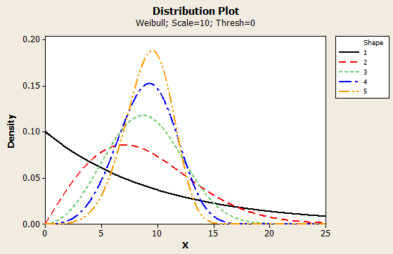
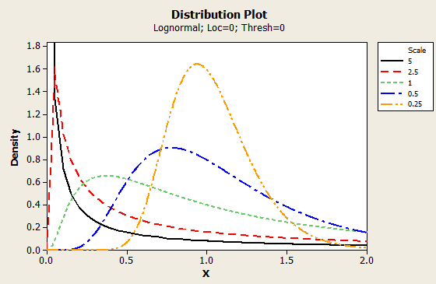
Porazdelitve zanesljivosti
$$R\left(t\right)=e^{{−(λt)}^{β}}$$
Weibullova
Dva parametra: merilo (čas v mesecih) in oblika.
Če je oblika = 1, Weibull ustreza eksponentni porazdelitvi.
Logaritemsko normalna
Transformacija z naravnim logaritmom (ln) da normalno porazdelitev, kjer je: µ = položaj σ = merilo
Notes:
Obstajata dve pomembni funkciji gostote porazdelitve zanesljivosti. Na tem diapozitivu je prikazanih nekaj primerov teh funkcij.
Weibullova porazdelitev je posplošitev eksponentne porazdelitve s konstantno pogostostjo odpovedi. Na prejšnjem diapozitivu smo pokazali najpreprostejšo obliko te formule H(t) kot funkcijo λt. Ta formula definira eksponentno porazdelitev. Weibullova porazdelitev je primerna za mehanske in elektronske sisteme.
Logaritemsko normalna porazdelitev je izpeljana iz normalne porazdelitve. Logaritemsko normalna porazdelitev je primerna za kemične procese.

Slide 12
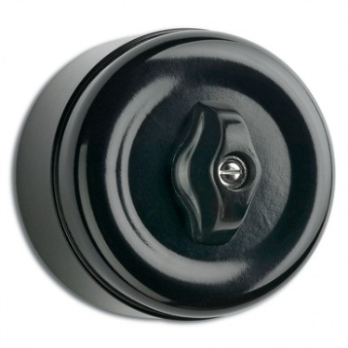
Podatki o zanesljivosti
Podatki o zanesljivosti
Denimo, da želite preučiti življenjsko dobo stikal za luč. Odločite se, da boste naključen vzorec 50 stikal podvrgli vzdržljivostnemu testu.
Testiramo lahko, dokler:
Ne odpovedo vsa stikala.
Jih ne odpove določeno število → “omejitev odpovedi”
Do določenega trenutka → “časovna omejitev”
V zadnjih dveh situacijah vemo samo to, da so stikala, ki niso odpovedala med testom, delovala tudi po koncu testa.
Notes:
Kot smo že omenili v prejšnjem modulu, lahko izvajamo teste na različne načine.
Življenjska doba se lahko testira na različne načine. Testirate lahko vsa stikala do odpovedi, dokler ne odpove določeno število stikal, ali pa določen čas.
Slabost prvih dveh možnosti je v tem, da je lahko čas testiranja zelo dolg. Če testiranje naročite zunaj, to lahko predstavlja problem. Slabost testiranja za določen čas je v tem, da morda ne boste ujeli nobene odpovedi.

Slide 13
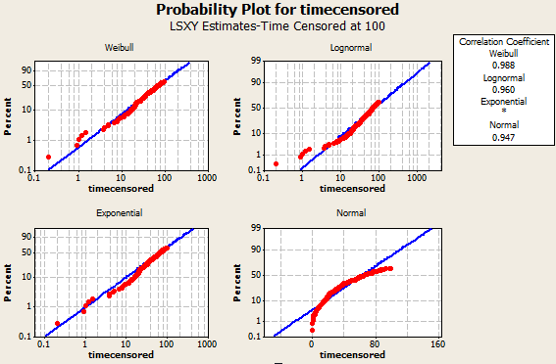

Graf za identifikacijo porazdelitve
Identifikacija porazdelitev
Ta graf za identifikacijo porazdelitve kaže dobro ujemanje za Weibullovo in eksponentno porazdelitev.
Ko je porazdelitev identificirana, lahko preprosto določite še paramete porazdelitve.
Notes:
Ko je test dokončan, moramo ugotoviti, katera porazdelitev se najbolje ujema s podatki. Na podlagi te porazdelitve lahko ocenimo verjetnost preživetja v različnih trenutkih.
V mnogih situacijah ne poznamo časa odpovedi za vse izdelke, ki jih testiramo. Določeno število izdelkov bo v trenutku, ko prekinete test, še delovalo.
S tem se lahko spopadete na več načinov. Programska oprema za statistične obdelave kot je Minitab lahko identificira najboljšo porazdelitev na podlagi nepopolnih časov odpovedi.
Ko je porazdelitev ugotovljena, lahko program oceni parametre porazdelitve.
Ko poznamo te parametre, lahko napovemo življenjsko dobo ter izračunamo intervale za zaupanja za napovedi.

Slide 14
Primer
Podaljšati garancijo ali ne?
Proizvajalec gospodinjskih aparatov garantira, da bo določeni izdelek deloval 10 let. V nasprotnem primeru se kupcu povrne nakupna cena.
Razvojni oddelek je opravil študijo življenjske dobe tega izdelka in prišel do sklepa, da gre za Weibullovo porazdelitev z obliko 7,3 in merilom 180 mesecev.
Kakšen odstotek izdelkov bo preživel vsaj 10 let?
V prodaji razmišljajo, da bi podaljšali garancijo na 12 let.
Za kakšen odstotni delež začetnega števila izdelkov bo verjetno treba povrniti nakupno ceno v dodatnih dveh letih?
Notes:
Ta primer prikazuje možno uporabo rezultatov analize zanesljivosti. Gre za odločitev o podaljšanju garancije za izdelek, o čemer je bilo govora na enem od predhodnih diapozitivov.
Garancijsko obdobje je trenutno deset let, prodaja pa ga želi podaljšati na 12 let. Opravljena analiza zanesljivosti je pokazala Weibullovo porazdelitev in izračunali smo oba parametra. S temi podatki lahko izračunamo vpliv podaljšanja garancije za dve leti. Na naslednjem diapozitivu si lahko ogledate rezultat tega izračuna.

Slide 15
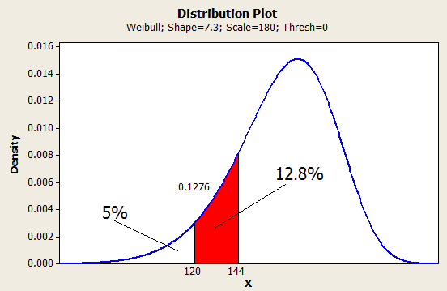
Primer
Odgovor:
V prvih 120 mesecih je 5 % odpovedi.
Če podaljšamo garancijo za 24 mesecev, lahko računamo, da bomo morali vrniti denar še za 12,8 % izdelkov.
Notes:
Pri prejšnjih garancijskih pogojih smo pričakovali 5 % odpovedi v 120 mesecih, v 144 mesecih pa lahko pričakujemo 5+12,8 % odpovedi.
S podaljšanjem garancije lahko torej pričakujemo 12,8 % dodatnih garancijskih zahtevkov. Prodajni oddelek lahko zdaj na podlagi teh podatkov preuči finančne posledice podaljšanja garancije.
Takšna analiza pomaga pri odločanju na podlagi podatkov in ne na podlagi čustev ali mnenj.

Slide 16

Demonstracija zanesljivosti
Test zanesljivosti
Koliko proizvodov je treba testirati in kako dolgo za dokazovanje s stopnjo zaupanja C %, da bo v trenutku T še delovalo R % populacije?
Notes:
Spomnite se na prejšnji modul.
V testu zanesljivosti moramo demonstrirati, da proizvod izpolnjuje zahteve kupca, torej da R % populacije preživi do trenutka T s specificirano stopnjo zaupanja.
Preden se lotimo testa zanesljivosti, moramo odgovoriti na naslednje pomembno vprašanje.
Koliko proizvodov je treba testirati in kako dolgo za dokazovanje s stopnjo zaupanja C %, da bo v trenutku T še delovalo R % populacije?

Slide 17
Zahteva za zanesljivost RC
Zahteva za zanesljivost
Kateri minimalni odstotek R_{L} = R_{L} (T) mora preživeti časovno obdobje T in kakšna je stopnja zaupanja takšne izjave?
R_{L} bazira na pričakovanjih trga in na delovanju konkurence.
Test mora dokazati minimalni R_{L} s stopnjo zaupanja C
C je verjetnost neuspeha na testu, če je resnična zanesljivost R točno R_{L}
C je stopnja zaupanja v izjavo
Način zapisa: specifikacija R95C90 zahteva vsaj 95% zanesljivost (= R_{L}) s stopnjo zaupanja 90%.
R_{L} = 0,95 je “spodnja meja zaupanja” za zanesljivost.
Notes:
V oglasih včasih najdemo omejene informacije o zanesljivosti izdelka. Pogosto je omenjena samo povprečna življenjska doba, ki pa nam ne pove veliko. Če je življenjska doba porazdeljena po Weibullu, lahko pričakujemo, da bo še pred povprečno življenjsko dobo odpovedalo 63 % izdelkov, torej več kot polovica!
Bolje je, če izjavimo: "Pričakujemo, da bo 95 % naših izdelkov vzdržalo 10.000 ur uporabe." Ker je funkcija gostote porazdelitve odpovedi le ocena resničnosti, je v takšnih izjavah vedno tudi nekaj negotovosti. Statistika lahko to negotovost kvantificira in govorimo o stopnji zaupanja izjave.
Vprašanje o zanesljivosti bi se lahko glasilo:
Kakšen odstotek R = R (T) mora preživeti časovno obdobje T in kakšna je stopnja zaupanja takšne izjave?
Uporabljen je naslednji način zapisa: R95C90 v trenutku T.
To pomeni, da mora v trenutku T delovati vsaj še 95% vseh sistemov in da je stopnja zaupanja v to izjavo 90%.
Z drugimi besedami: verjetnost, da bo izbrani sistem še deloval v trenutku T, znaša vsaj 95 %. Stopnja zaupanja izjave je 90 %.

Slide 18
Primer: Test uspešnosti
Test brez odpovedi
Vnaprej določeno število izdelkov testiramo vnaprej določeni čas T.
Za dokaz o zahtevani zanesljivosti s specificirano stopnjo zaupanja morajo test preživeti vsi izdelki.
Ni domnev o porazdelitvi pogostosti odpovedi!
Izdelek lahko v trenutku T deluje ali pa ne deluje več. To dejstvo izkoristimo kot binomsko spremenljivko.
Verjetnost, da bo n izdelkov preživelo test, je [R(T)]^{n} , saj je verjetnost, da en izdelek odpove po času T, enaka R(T).
Notes:
Zdaj bomo izračunali velikost vzorca za test zanesljivosti.
Denimo, da moramo dokazati zanesljivost v trenutku T in ne dopuščamo nobenih odpovedi med testom. Določiti želimo število izdelkov za test. Ni nobenih domnev o funkciji porazdelitve, kar pomeni, da nas zanima le to, ali je izdelek odpovedal pred trenutkom T ali ne.
Gre za dve (binarni) možnosti in zato uporabimo binomsko porazdelitev: verjetnost, da bo n izdelkov preživelo test, je [R(T)]^{n}.
Oglejmo si preprost primer na naslednjem diapozitivu.

Slide 19
Velikost vzorca: Test uspešnosti
Izračun velikosti testnega vzorca
Formula za načrtovanje testa uspešnosti je:
Verjetnost, da bo n izdelkov preživelo test pri dejanski zanesljivosti R_{L}, je enaka (1 – C).
R_{L} je spodnja meja zaupanja za zahtevano zanesljivost
S transformacijo dobimo formulo za število proizvodov:
Za test uspešnosti R99C95 moramo testirati toliko izdelkov:
Notes:
Denimo, da želimo dovoliti verjetnost β, da bo izdelek uspešno opravil test, če je resnična zanesljivost R_{L}. (R_{L} je spodnja meja zaupanja za zanesljivost.) To pomeni, da je R_{L} na potenco n enako beta.
Verjetnost, da test ne bo uspešno opravljen, je enaka (1-β). Višja kot je resnična zanesljivost, večja je verjetnost, da bo test opravljen. Vrednost (1-β) = C imenujemo zaupanje testa.
S pomočjo formule za opravljeni test [R_{L}]^{n} = 1-C = β lahko izračunamo potrebno število izdelkov. Velikost vzorca n je enaka kvocientu naravnega logaritma beta in naravnega logaritma R_{L}. Velikost vzorca je tako približno 300.

Slide 20
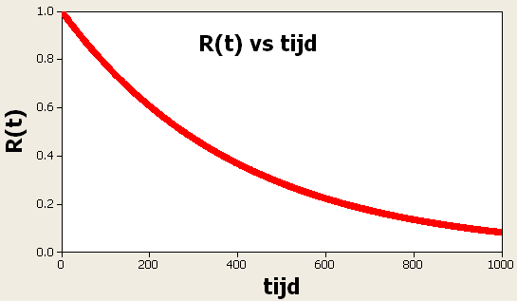
Eksponentna porazdelitev – osnove
Lastnosti:
Eksponentna porazdelitev se pogosto uporablja zaradi svoje enostavnosti.
Funkcija zanesljivosti:
Funkcija kumulativne porazdelitve:
Funkcija gostote porazdelitve:
Funkcija tveganja: in
Konstantna pogostost odpovedi in srednji čas do napake (MTTF)
Notes:
Eksponentna porazdelitev je najenostavnejša funkcija zanesljivosti, kjer je h(t)=λ in H(t)=λt.
Ta funkcija zanesljivosti ima konstantno pogostost odpovedi in se pogosto uporablja takrat, ko ni znana realna funkcija porazdelitve.
1 deljeno z lambda je merilo eksponentne porazdelitve.

Slide 21

Weibullova porazdelitev
Weibullova porazdelitev
Je posplošena eksponentna porazdelitev.
Eksponentna in Weibullova porazdelitev omogočata primerjavo z naslednjima funkcijama kumulativnega tveganja (pogostostima odpovedi):
Minitab pri Weibullovi porazdelitvi uporablja α za merilo in β za obliko
Če je β = 1, je Weibullova porazdelitev enaka eksponentni porazdelitvi:
(Eksponentna)
(Weibullova)
Notes:
Weibullova porazdelitev je posplošena eksponentna porazdelitev. Je zelo vsestranska in se lahko uporabi za opis padajočih, konstantnih ali naraščajočih pogostosti odpovedi, oz. za levi, srednji in desni del krivulje kopalne kadi.
Alfa predstavlja merilo, beta pa obliko porazdelitve. Ko je beta enako 1, dobimo eksponentno porazdelitev.

Slide 22
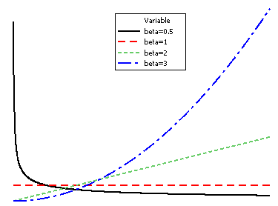
Weibullova porazdelitev
Oblika krivulje pogostosti odpovedi
Pri β < 1 h(t) se pogostost odpovedi zmanjšuje.
Pri β = 1 je h(t) konstanta (eksponentna porazdelitev).
Pri β > 1 h(t) rahlo raste.
Pri β = 2 se h(t) linearno povečuje.
Pri β > 2 se h(t) eksponencialno povečuje.
Notes:
Na grafikonu je izrisanih nekaj krivulj pogostosti odpovedi.
Pri beta < 1 se pogostost odpovedi zmanjšuje
Pri beta = 1 je konstanta
Pri beta = 2 se linearno povečuje
Pri beta > 2 se eksponencialno povečuje
Z Weibullovo porazdelitvijo lahko torej modeliramo vrsto vedenj pri odpovedi.

Slide 23
Pospešeno testiranje življenjske dobe
Pospešeno testiranje življenjske dobe
Če izberemo prave pogoje povečane obremenitve, komponenta odpove po enakih mehanizmih kot v normalnih delovnih pogojih.
Edina razlika je: “proces odpovedovanja se pospeši”
Vsak korak v vrsti kemičnih ali fizikalnih procesov pod povečano obremenitvijo, ki privede do odpovedi, se odvija enako kot pod normalno obremenitvijo.
Spremeni se samo časovna skala, ki se uporablja za meritve.
Prava pospešitev je zgolj sprememba časovne skale.
Notes:
Če bi testi v navadnih pogojih trajali predolgo, jih lahko pogosto pospešimo s povečanjem temperature, tlaka ali drugih obremenitev. Namen tega je zgolj pospešitev procesa odpovedi, ne aktiviranje drugih mehanizmov odpovedi.

Slide 24
Povzetek
Določanje zanesljivosti je osnova za določanje pričakovane življenjske dobe izdelka.
Določanje zanesljivosti je osnovano na statistični analizi, ki določa funkcijo zanesljivosti z intervali zaupanja.
Pogostost odpovedi izdelka je pomemben indikator zanesljivosti izdelka.
Precej izdelkov se glede pričakovane življenjske dobe obnaša skladno z Weibullovo porazdelitvijo.

Slide 25

Avtorji
To učno gradivo je bilo certificirano v skladu s pravili ECQA – Evropskega združenja za certificiranje in kvalificiranje.
Učno gradivo je bilo usklajeno med univerzami in industrijo v okviru mednarodnega konzorcija projekta “Automotive Quality Universities – AutoUniverse (AQU)”:
VSB – Technical University of Ostrava, Faculty of Electrical Engineering and Computer Science, Češka, www.fei.vsb.cz/en
Graz University of Technology, Institute for Technical Informatics, Avstrija, www.iti.tugraz.at
University of Applied Sciences JOANNEUM, Institute for Automotive Engineering, Graz, Avstrija, https://www.fh-joanneum.at/en/institut/automotive-engineering/
EMIRAcle – European Manufacturing and Innovation Research Association, Belgija, http://www.emiracle.eu/
Univerza v Mariboru, Fakulteta za elektrotehniko, računalništvo in informatiko, Slovenija, https://feri.um.si/
ISCN Ltd./Ges.m.b.H, Irska/Avstrija, www.iscn.com
ECQA – European Certification and Qualification Association, Avstrija, www.ecqa.org
Ta projekt je bil financiran s podporo programa Erasmus+ Evropske komisije po pogodbi 2015-1-CZ01-KA203-013986 - 2015 – 2017.
Ta publikacija/sporočilo odraža stališče avtorjev in Komisija ne prevzema odgovornosti za kakršnokoli uporabo informacij, ki jih vsebuje.
Notes:
To učno gradivo je bilo certificirano v skladu s pravili ECQA – Evropskega združenja za certificiranje in kvalificiranje.
Učno gradivo je bilo usklajeno med univerzami in industrijo v okviru mednarodnega konzorcija projekta “Automotive Quality Universities – AutoUniverse (AQU)”:
VSB – Technical University of Ostrava, Faculty of Electrical Engineering and Computer Science, Češka, www.fei.vsb.cz/en
Graz University of Technology, Institute for Technical Informatics, Avstrija, www.iti.tugraz.at
University of Applied Sciences JOANNEUM, Institute for Automotive Engineering, Graz, Avstrija, https://www.fh-joanneum.at/en/institut/automotive-engineering/
EMIRAcle – European Manufacturing and Innovation Research Association, Belgija, http://www.emiracle.eu/
Univerza v Mariboru, Fakulteta za elektrotehniko, računalništvo in informatiko, Slovenija, https://feri.um.si/
ISCN Ltd./Ges.m.b.H, Irska/Avstrija, www.iscn.com
ECQA – European Certification and Qualification Association, Avstrija, www.ecqa.org
Ta projekt je bil financiran s podporo programa Erasmus+ Evropske komisije po pogodbi 2015-1-CZ01-KA203-013986 - 2015 – 2017.
AQUA – Zavezništvo znanja za kakovost usposabljanja in odličnost v avtomobilski industriji je vzpostavilo zavezništvo za kakovost – LLP projekt EAC-2012-0635 - 2013 – 2014.
Ta publikacija/sporočilo odraža stališče avtorjev in Komisija ne prevzema odgovornosti za kakršnokoli uporabo informacij, ki jih vsebuje.

